Slide 1
আজকের ক্লাশে সবাইকে স্বাগতম

Slide 2
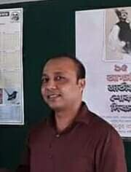
শিক্ষক পরিচিতি
সত্যজিৎ গোস্বামী
প্রধান শিক্ষক
বেতরী স প্রা বি
সদর, মৌলভীবাজার
satyajtht1976@gmail.com

Slide 3
শহশশশসসসসসসসসস
পাঠ পরিচিতি
শ্রেণিঃপঞ্চম
বিষয়ঃ প্রাথমিক বিজ্ঞান
অধ্যায়ঃ3
জীবনের জন্য পানি
পাঠ্যাংশঃপানি দূষণ

Slide 4
শিখনফল
এই পাঠ শেষে শিক্ষার্থীরা . . .
3.4.১ পানি দূষণের কারণগুলো বলতে পারবে।

Slide 5
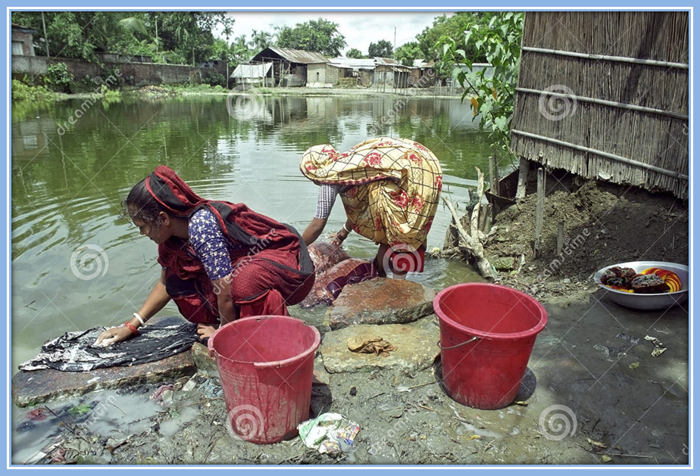
ছবিতে কী দেখতে পাচ্ছ?
পানিতে কাপড় ধোয়া
এটি পানি দূষণের ১টি কারণ
পানিতে কাপড় ধোলে পানি দূষিত হয়

Slide 6
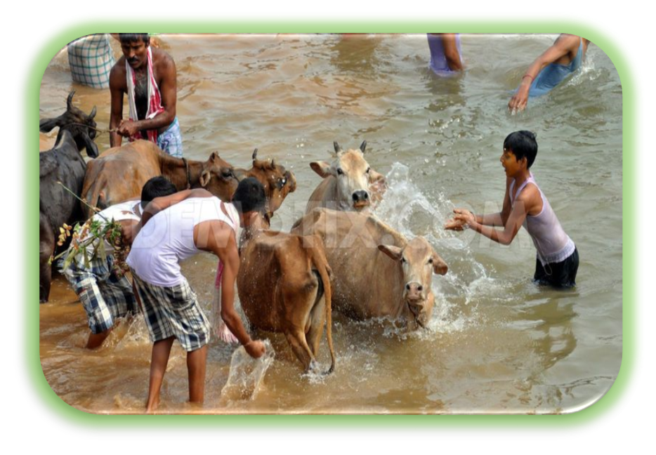
ছবিতে কী দেখতে পাচ্ছ?
পানিতে গরু-বাছুর গোসল করাচ্ছে
পানিতে গরু-বাছুর গোসল করালে পানি দূষিত হয়

Slide 7
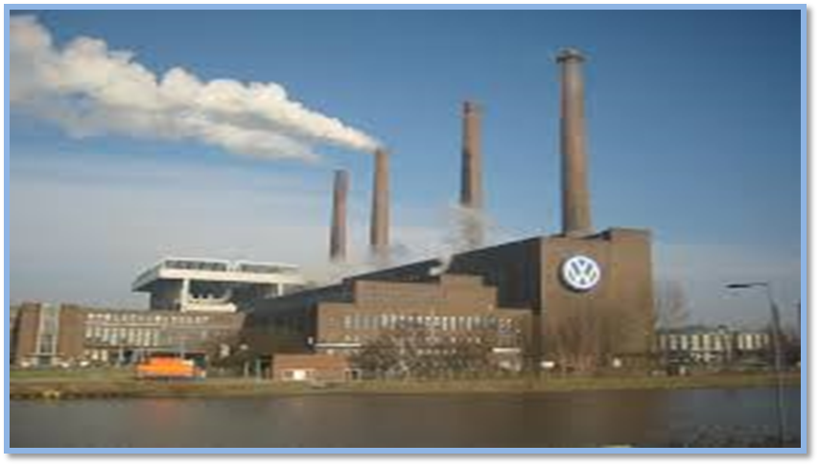
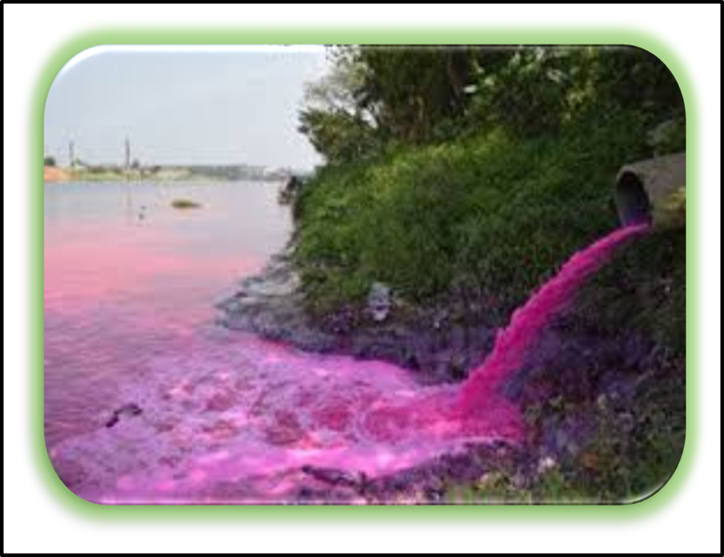
ছবিতে কী দেখতে পাচ্ছ?
কল-কারখানার রাসায়নিক দ্রব্য পানিতে মিশছে
কল-কারখানার রাসায়নিক দ্রব্য পানিতে মিশলে পানি দূষিত হয়

Slide 8
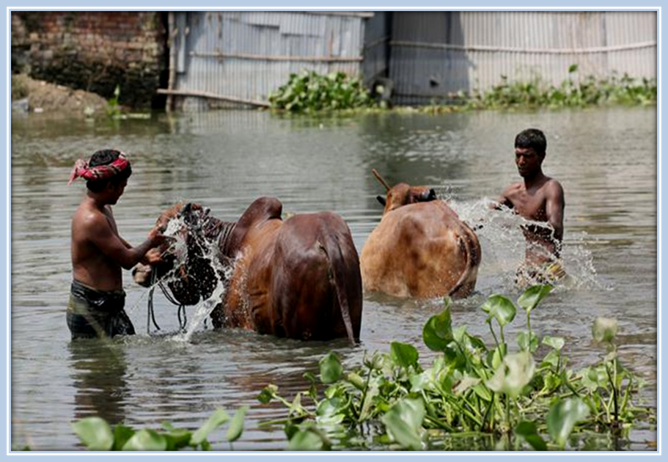
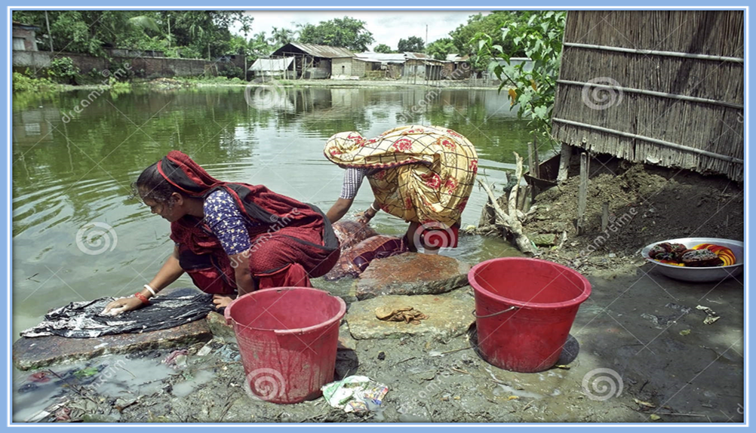
একক কাজ
?
সময়ঃ ৫ মিনিট
উপরের ছবি গুলোর আলোকে পানি দূষনের ২টি কারণ লেখ

Slide 9
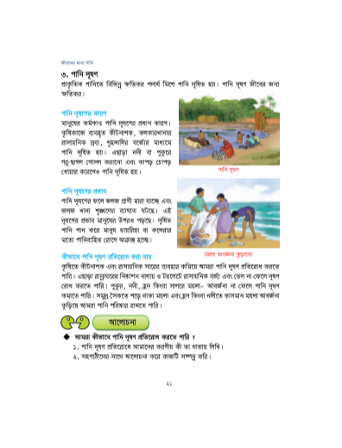
বই সংযোগ
পাঠ্য বইয়ের ২১ পৃষ্ঠা খোল এবং নিরবে পড়

Slide 10
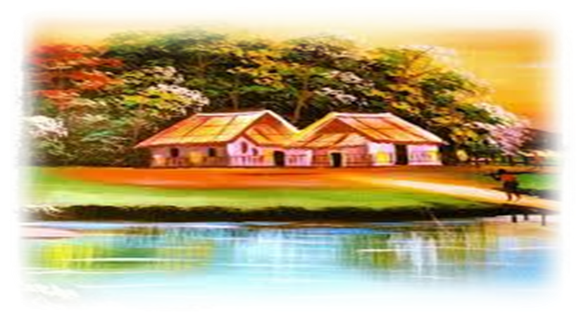
বাড়ির কাজ
তোমার এলাকা পর্যবেক্ষণ করে পানি দূষণের ৫টি কারণ লিখে আনবে।

Slide 11
সবাইকে
ধন্যবাদ

